Slide 1
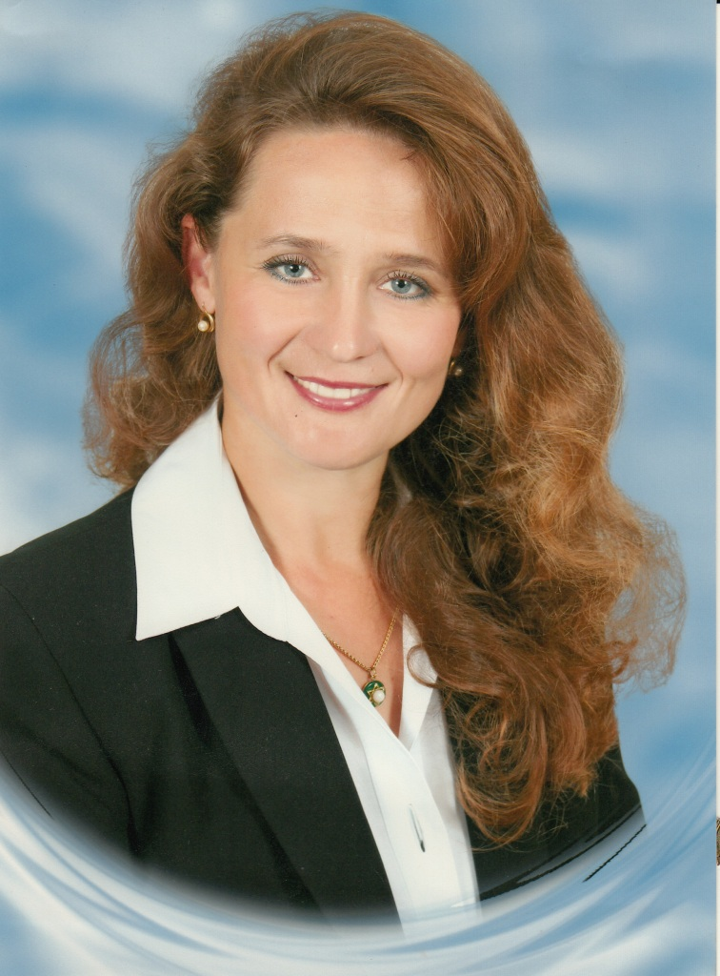
Портфоліо вчителя основ християнської етики Великоберезовицької ЗОШ І-ІІІ ступенів Венети Любові Степанівни

Slide 2
Загальні відомості
30.09.69 р. народилася в с.Йосипівка Тернопільського району;
1986 р. закінчила Тернопільську середню школу №8 ;
1991 р. закінчила ТДПІ ім. Я. Галана за спеціальністю російська мова та література;
1996 р. закінчила ТДПІ за спеціальністю українська мова та література;
з 2005 р. працюю вчителем християнської етики та вчителем української мови і літератури Великоберезовицької ЗОШ І-ІІІ ст. ;
2005-2008 рр. курси підвищення кваліфікації вчителів християнської етики в ТОКІППО;
2009 р. присвоєно кваліфікаційну категорію “спеціаліст вищої категорії, старший вчитель”;
2017 р. курси підвищення кваліфікації вчителів основ християнської етики ТОКІППО;
загальний стаж роботи в школі -24 роки. Вчителем християнської етики – 14 р.

Slide 3
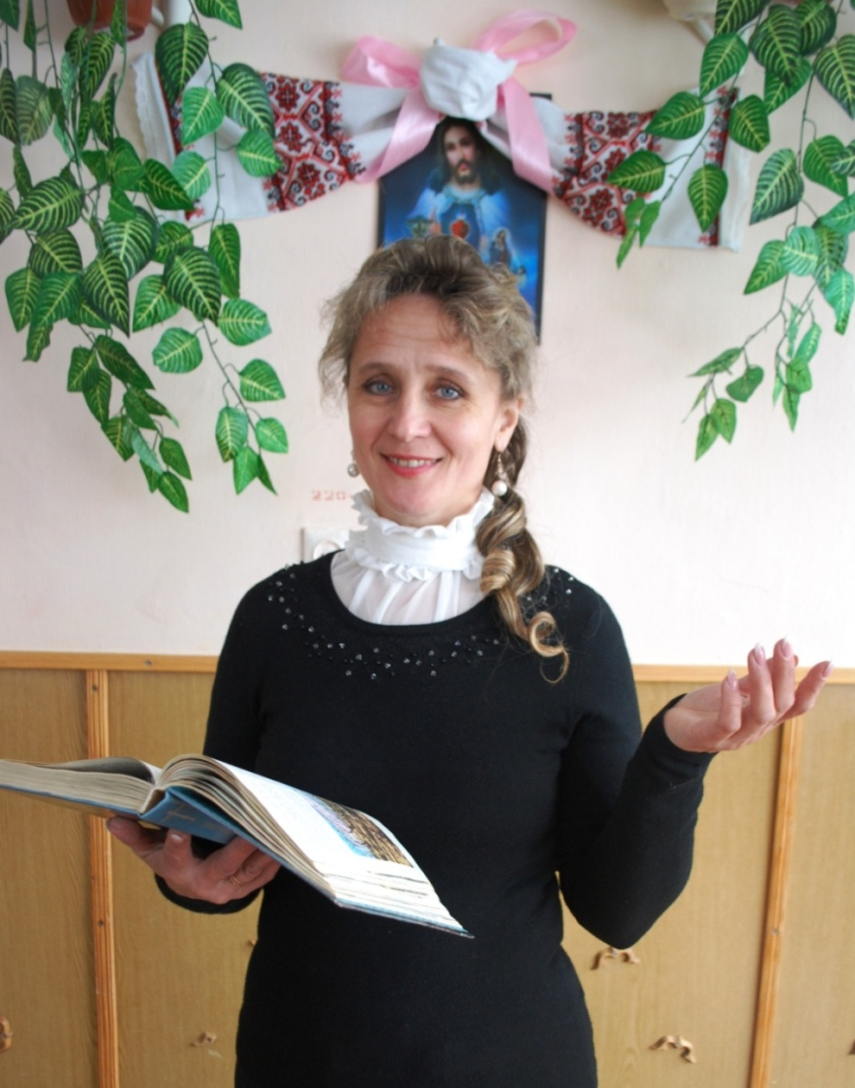
Моя місія
Господи!
Хто я?! Може маленьке зернятко, з якого має зрости гарний колос? І коли достигне зерно, впаде на землю, та й проросте щедрим колоссям у душах тих, в кого засію? Дай сили, мудрості і терпіння бути добрим зерном самій і щирим сівачем Твого Слова. Дай любові до всіх, хто звернеться до мене. Боже мій, поможи любити людей такими, якими вони є і спішити їм на допомогу. Не дай згаснути промінчику любові у моїй душі.

Slide 4
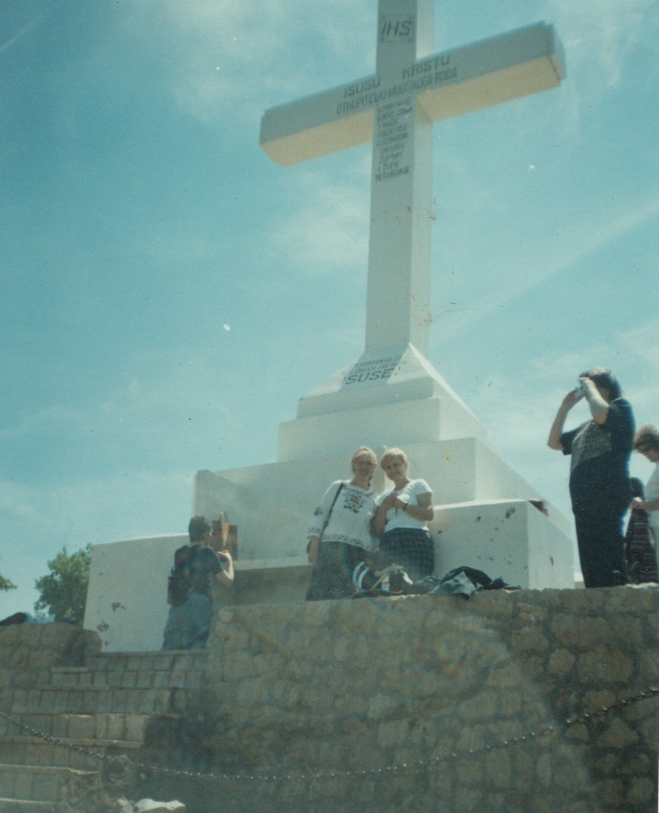
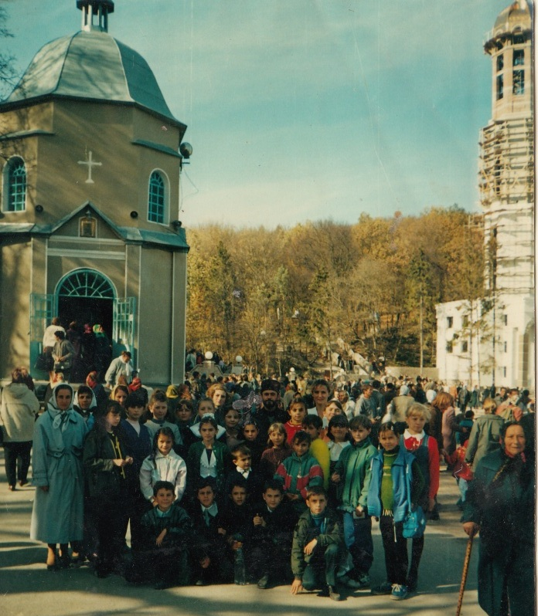
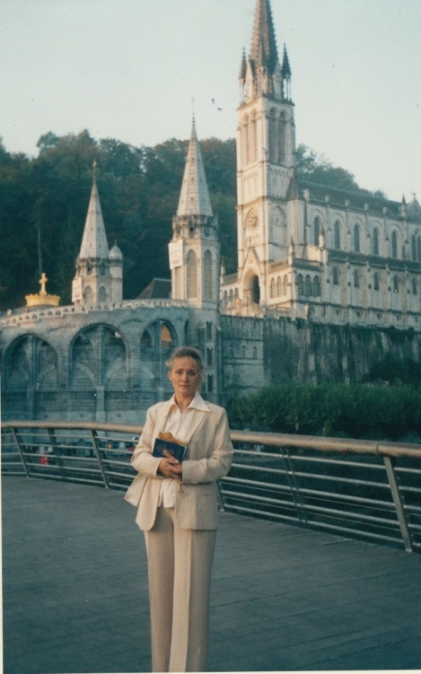
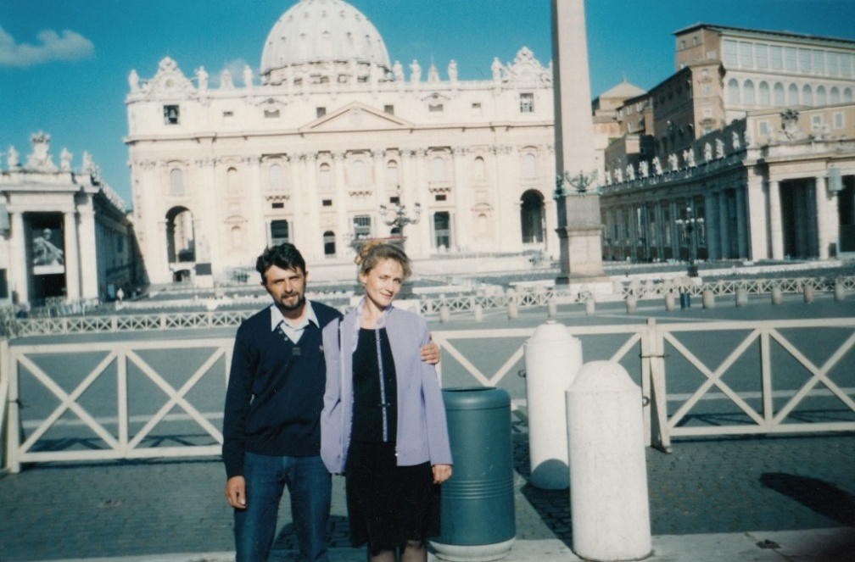
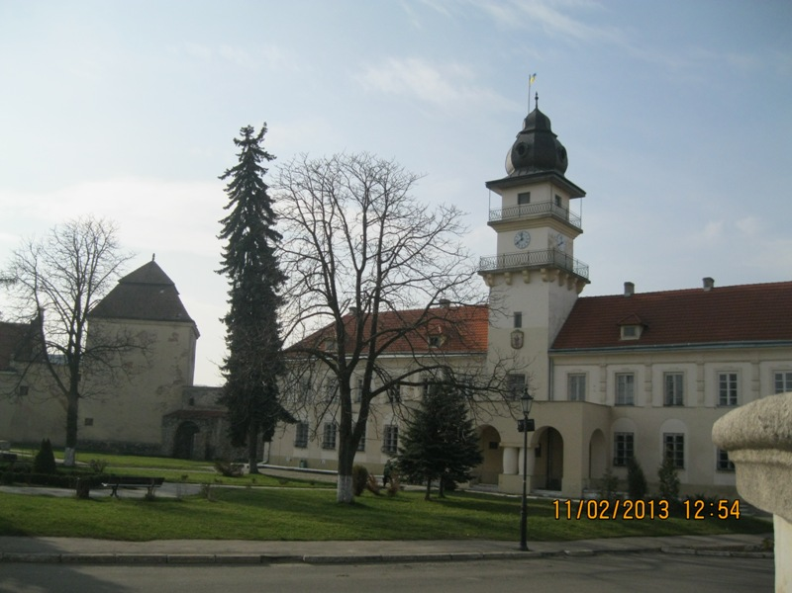
Паломництва

Slide 5
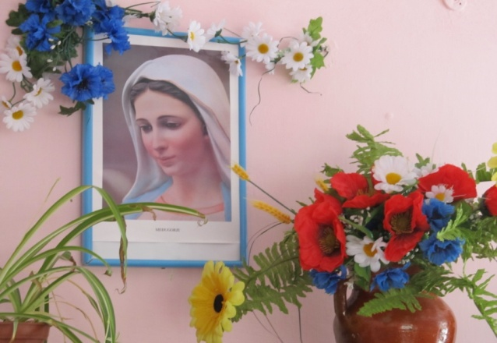
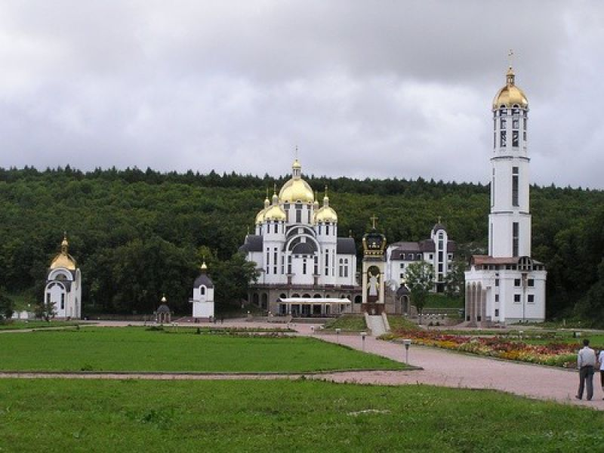
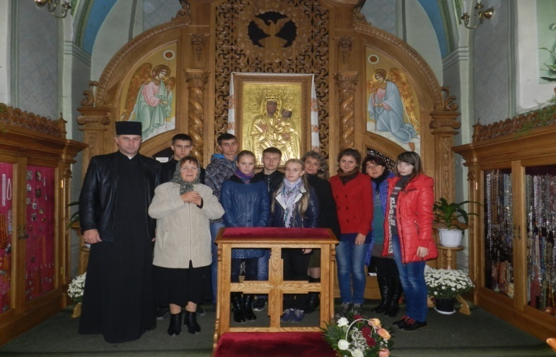
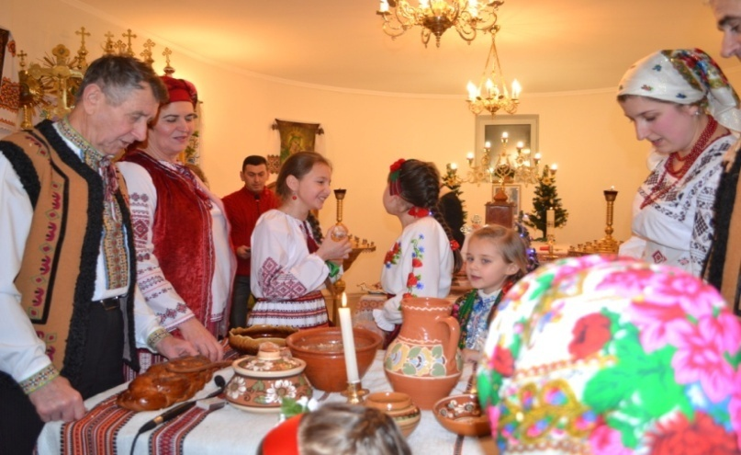
Проблема, над якою працюю
Формування національно
свідомої та духовно багатої особистості
на основі християнських цінностей

Slide 6
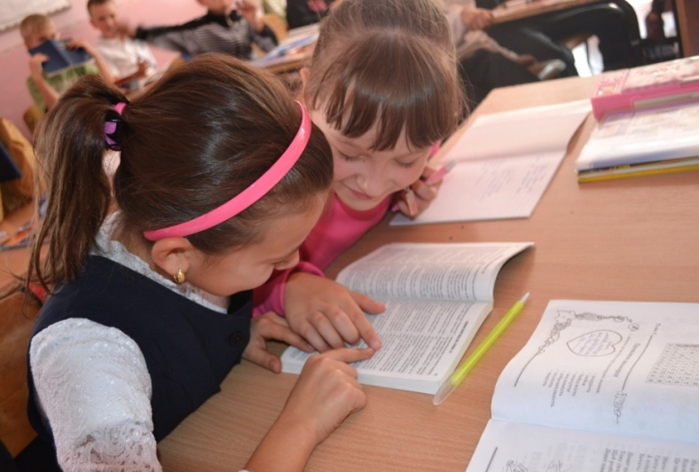
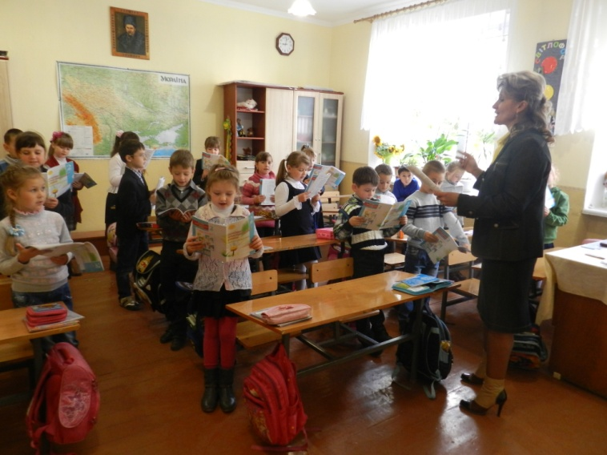
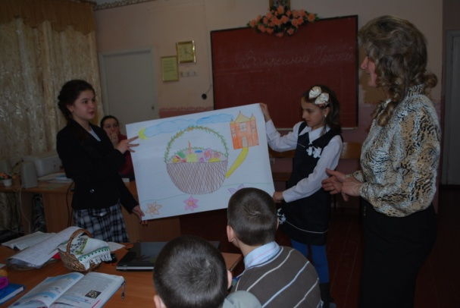
Науково- методична робота
Спрямована на те, щоб:
діти відчули батьківську опіку і любов Бога;
прагнули бути добрими християнами, а почуте Слово Боже побачили, осмислили, пережили та поділилися Ним з іншими;
використовуючи наукові підходи, принципи, форми і методи навчання, творити уроки життєвими та цікавими.

Slide 7
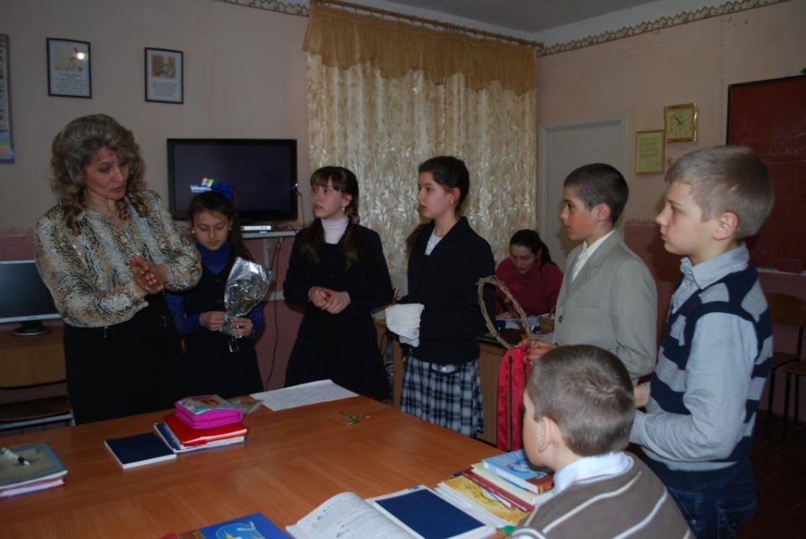
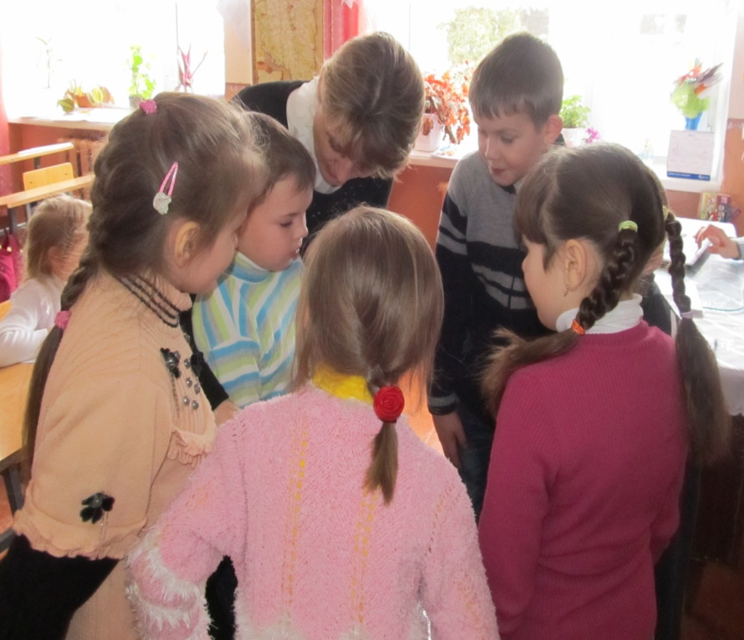
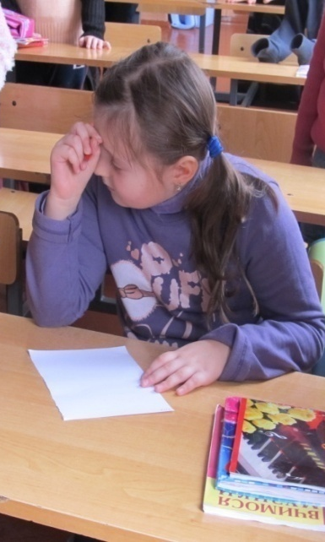
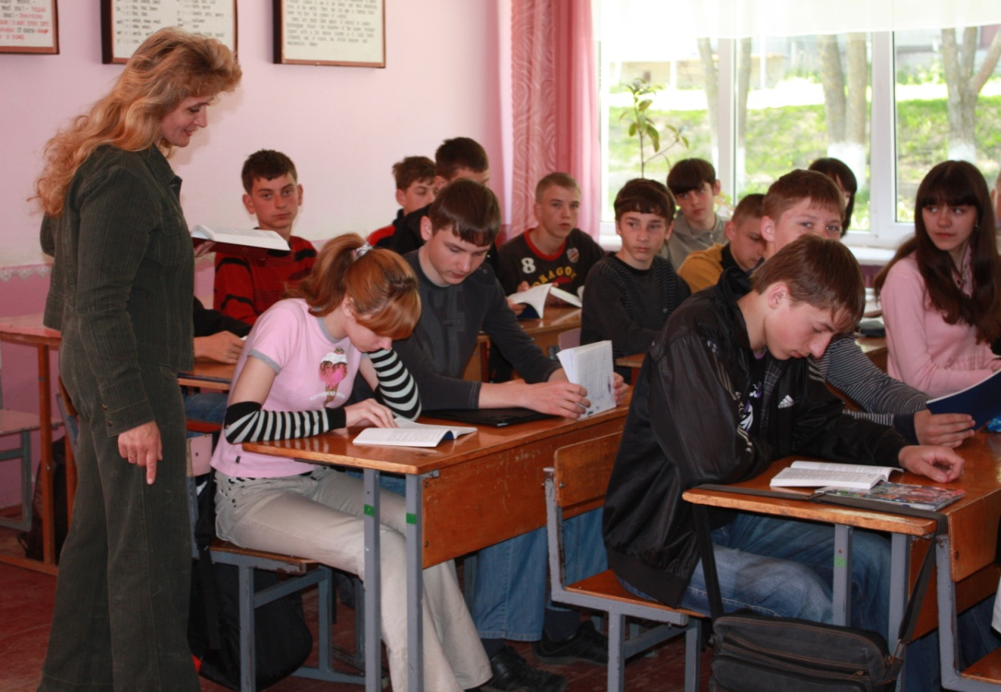
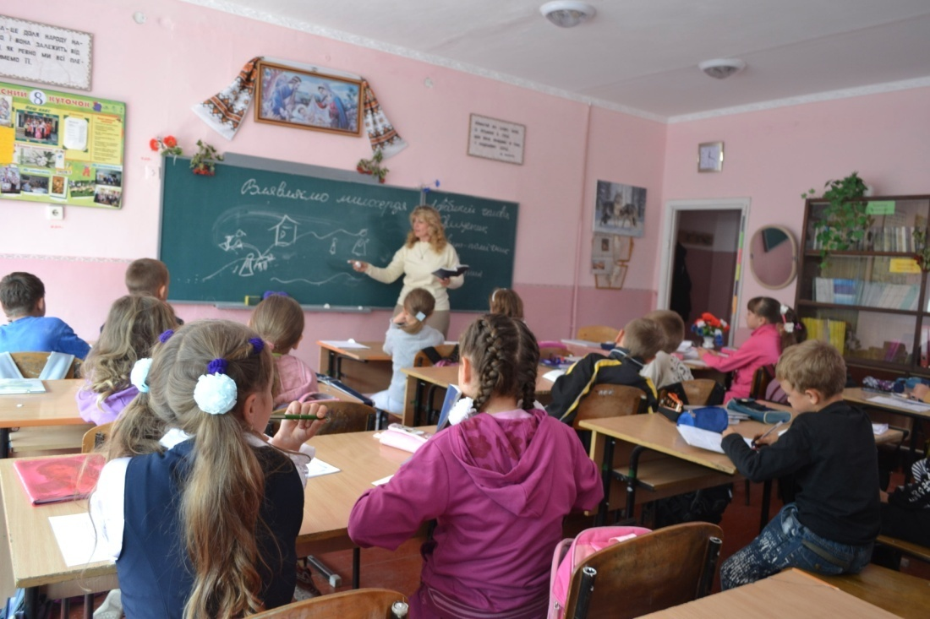
Уроки

Slide 8
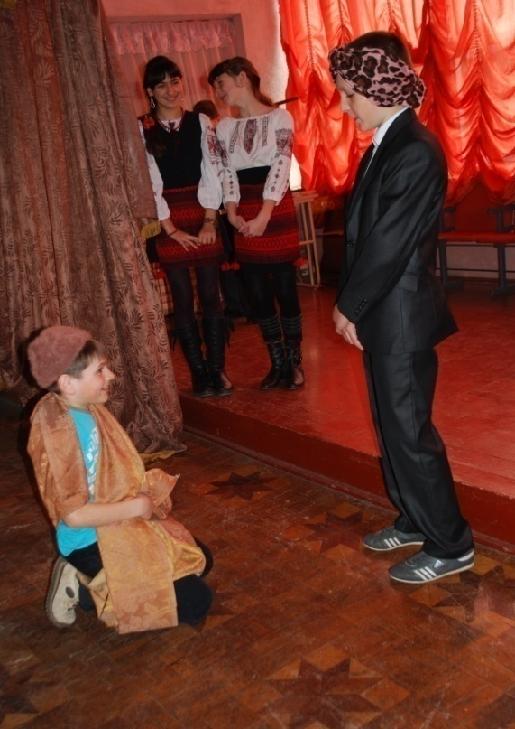
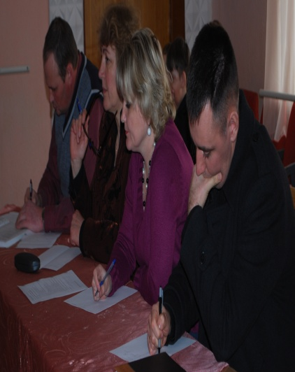
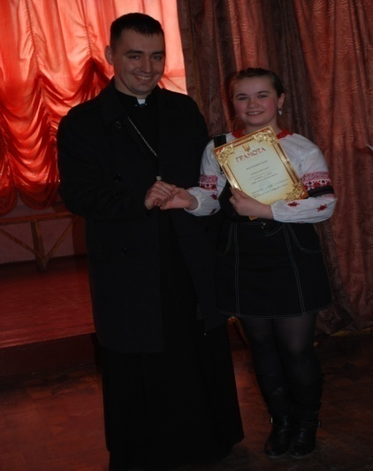
Урок-узагальнення по темі “Етика людських взаємин у світлі Христового вчення” у формі КВК “Золоте правило моралі”, 6 клас

Slide 9
Наукова робота з учнями в галузі дослідження використання біблійних образів, мотивів, афоризмів в українській та світовій літературі

Slide 10
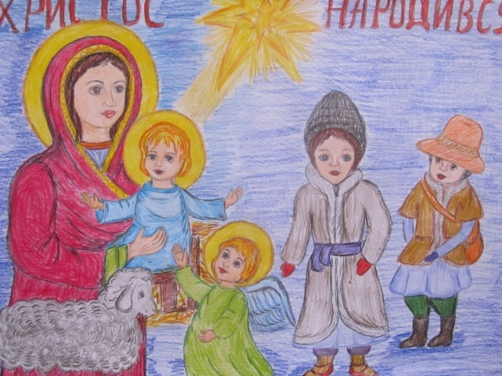
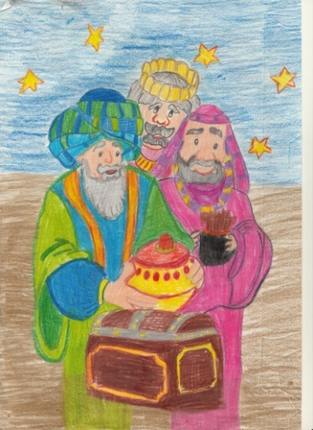
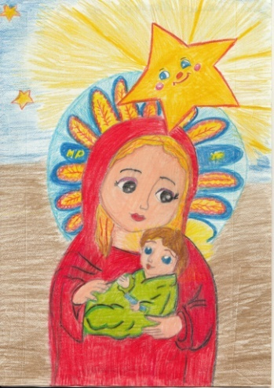
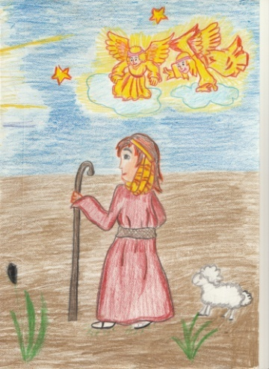
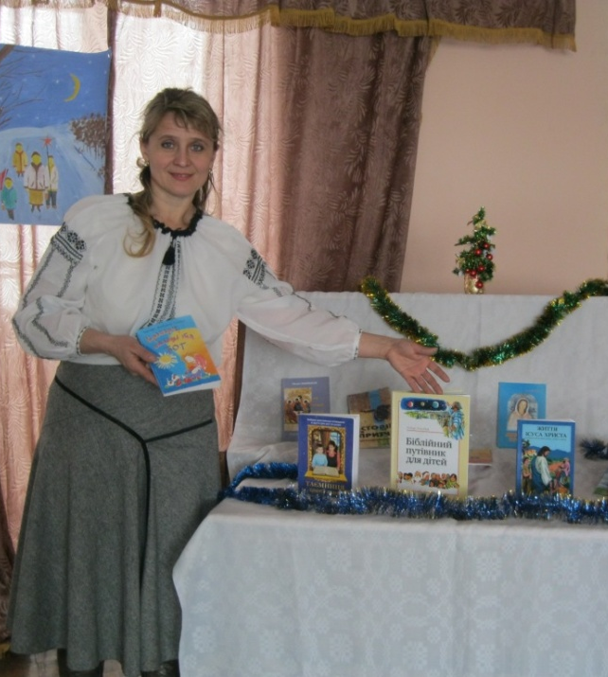
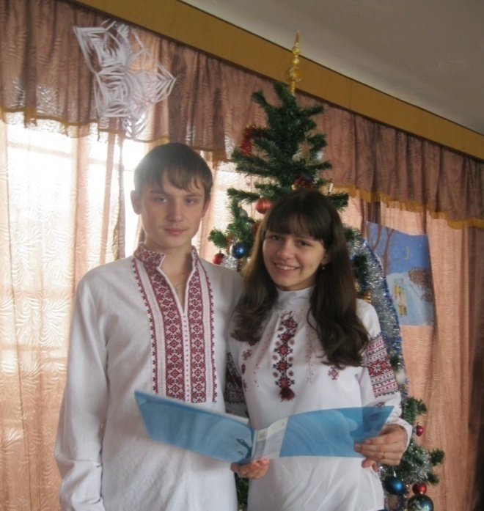
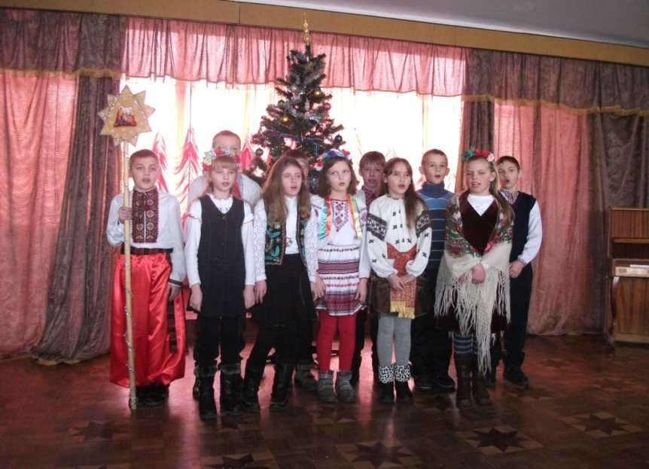
Тиждень християнської етики
“Різдвяний вернісаж”

Slide 11
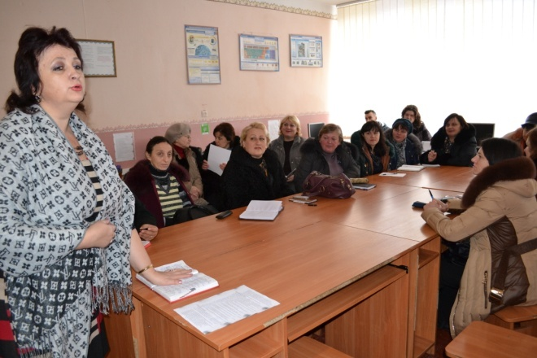
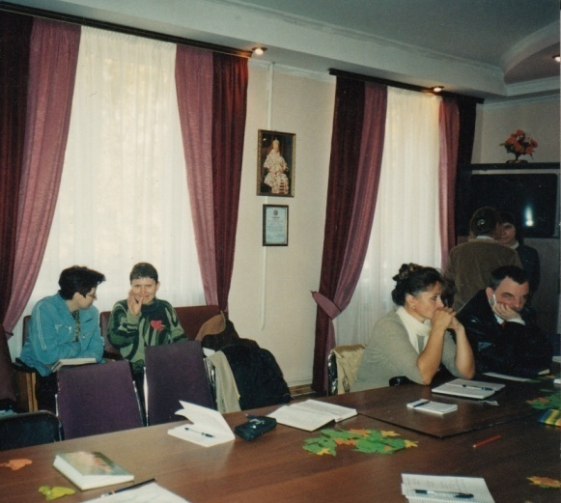
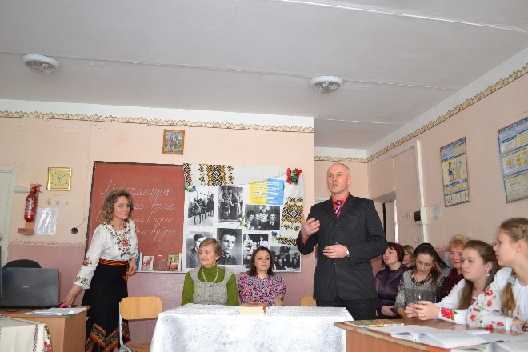
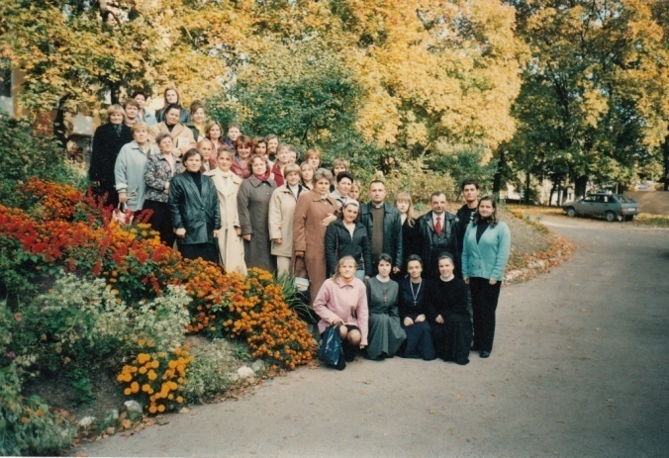
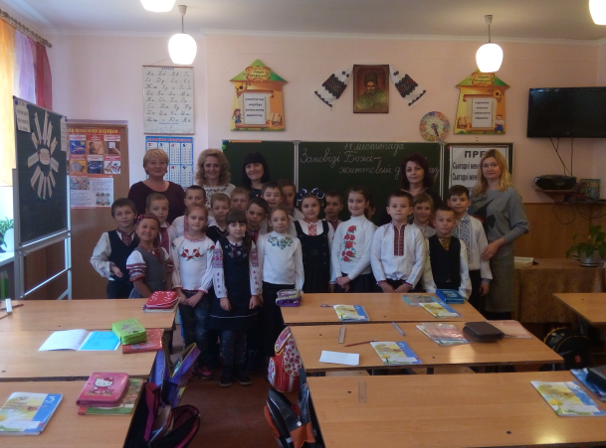
Участь в семінарах, методичних об’єднаннях районного та обласного рівнів

Slide 12
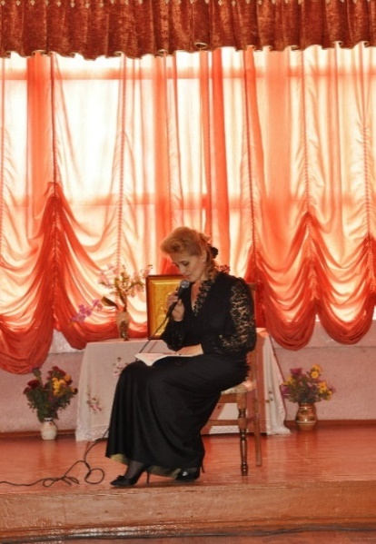
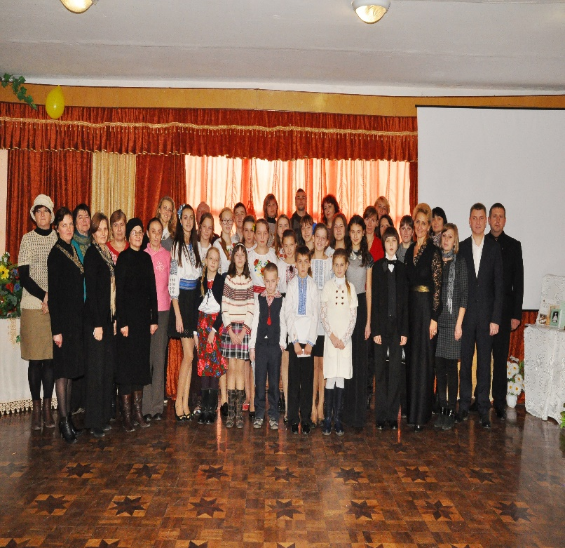
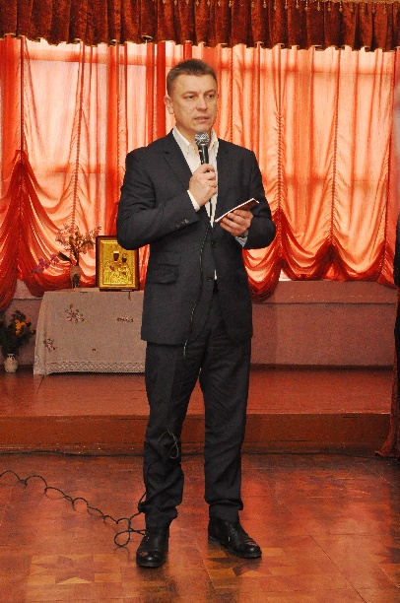
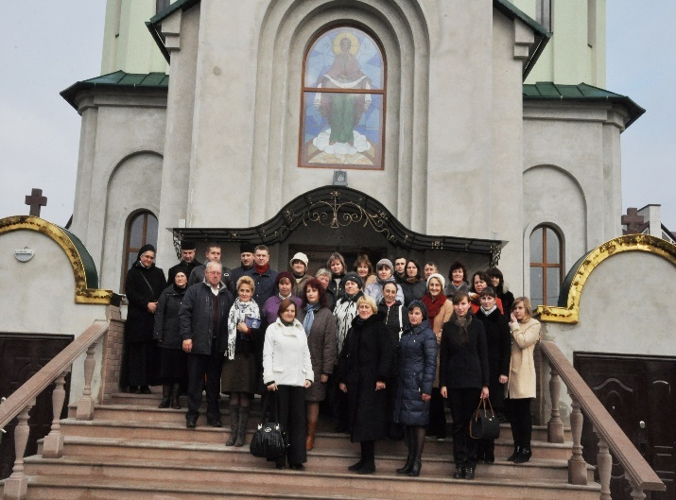
Семінар вчителів основ християнської етики Урочиста академія «Андрей Шептицький – духовний будівничий української нації»

Slide 13
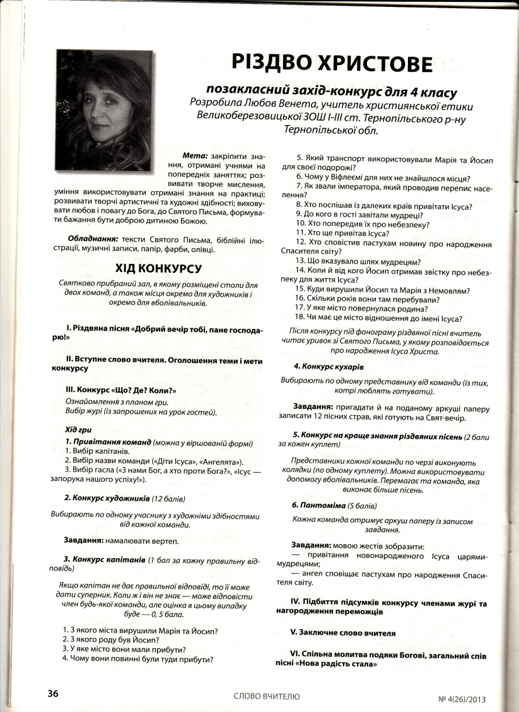
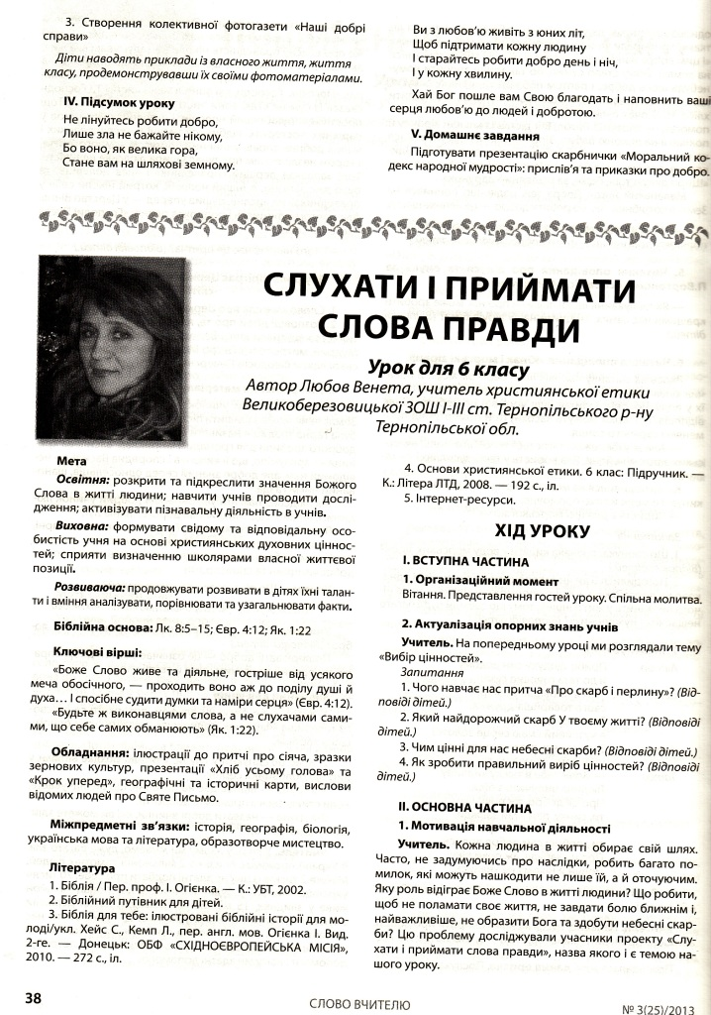
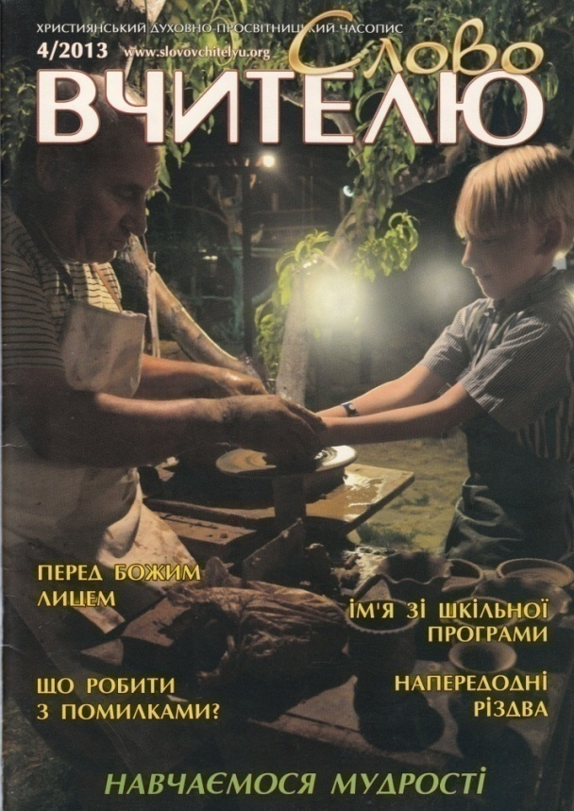
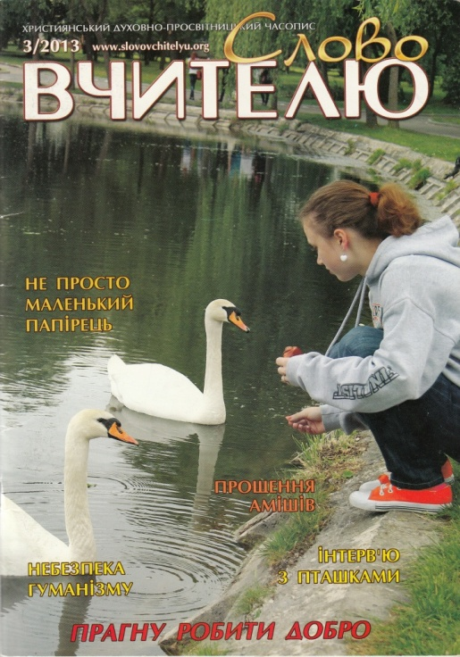
Творчі доробки

Slide 14
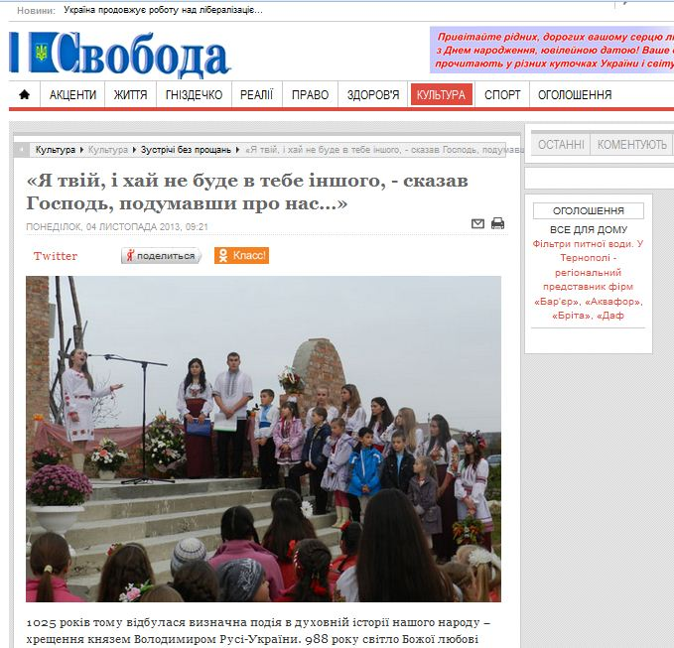
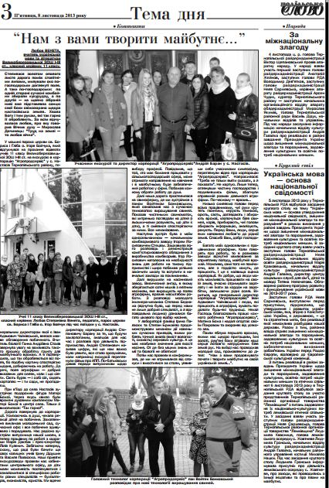
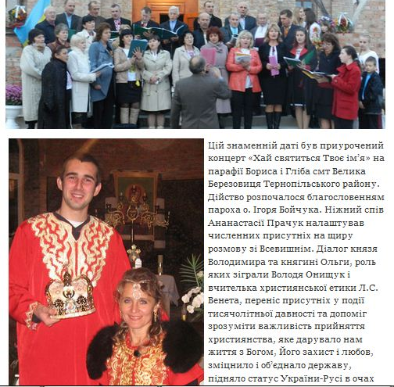

Slide 15
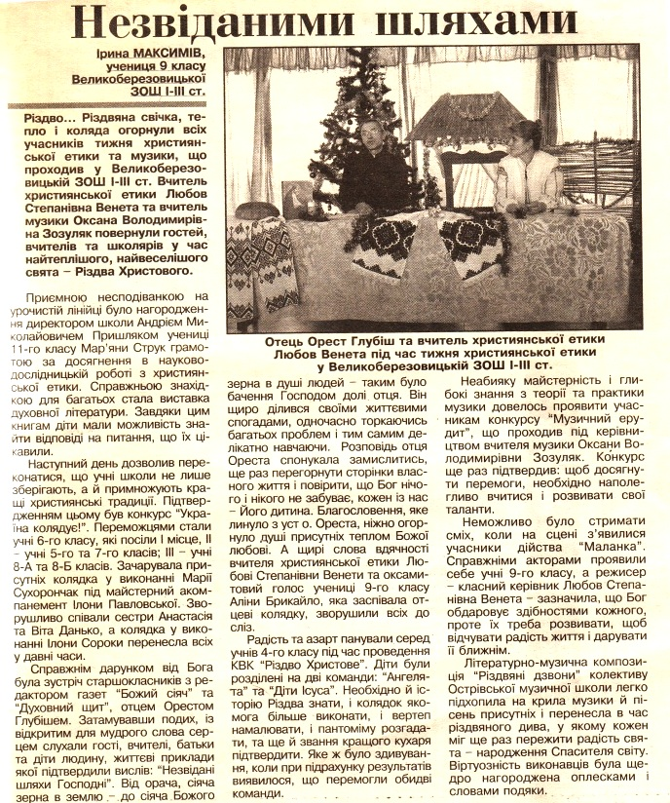
Відгуки про роботу

Slide 16
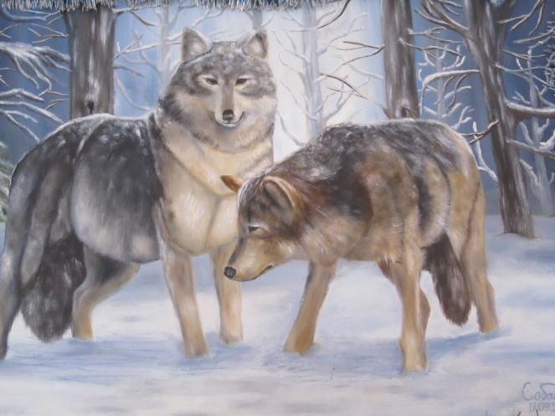
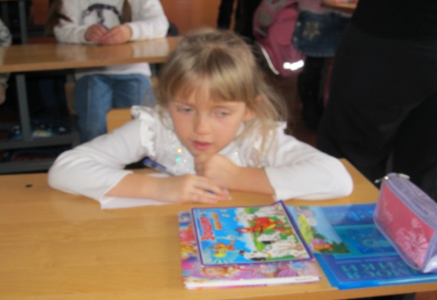
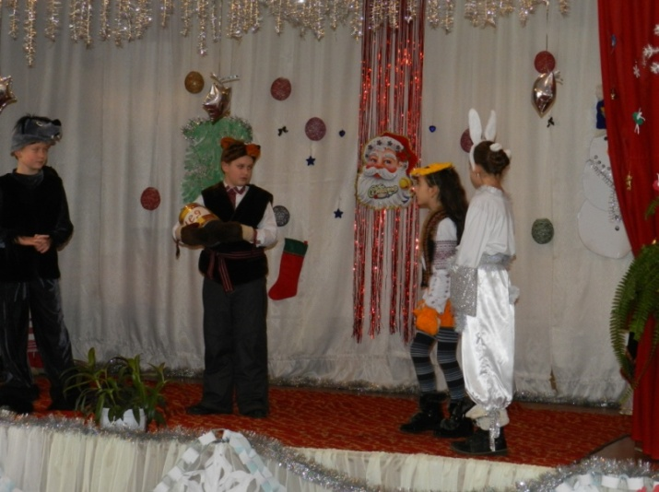
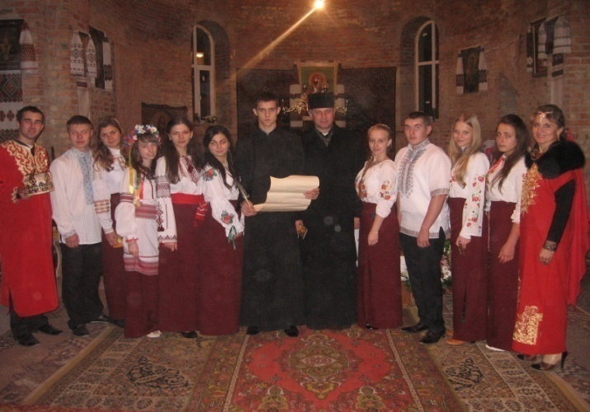
Позаурочна робота
допомагає дітям:
ближче пізнати Бога, відчути себе інструментом в Його руках;
розкрити та розвивати таланти;
заохочує вивчати духовну спадщину свого народу з метою збереження її для подальших поколінь та усвідомлення своєї місії у розвитку держави;
навчає любити Бога через любов до людей, до рідної землі, творити діла милосердя

Slide 17
Всеукраїнська олімпіада “Юні знавці Біблії”
4 кл. Щигельська Вероніка
ІІ етап – Ім. 2012р.
Проект
«Відкрий своє серце для добра!»
учениці 11 класу
Струк М.
2012 р.
2 кл. Чернець Олеся
ІІ етап – І місце 2012 р.
2 кл.Рогачук Христина
ІІ етап –ІІІ місце 2012 р.

Slide 18
Перемоги в олімпіадах
2012 р.
ІІІ етап
І м. 11 кл. Струк Мар’яна
І м. 7 кл. Пришляк Христина
ІІ етап
І м. 8 кл. Суботяк Уляна
2011 р.
ІV етап
ІІІ м. 7 кл. Данько Анастасія
ІІІ етап
І м. 7 кл. Данько Анастасія
ІІ м. 11 кл. Струк Мар’яна
ІІ етап
ІІ м. 8.кл Борак Софія

Slide 19
Нові перемоги
Всеукраїнський фестиваль колядок та щедрівок в «Острозькій академії», 2017р.
Дипломанти - Іваніцька Марія та Борсук Наталія
з проф. Жуковським В.М.
Х Всеукраїнська олімпіада
«Юні знавці Біблії», м. Остріг, 2017 р.
Сушко Вікторія – учениця 7 кл. виборола ІІІ місце

Slide 20
Учнівські семінари,конференції, круглі столи
Конференція
«Через терни до зірок”
(приурочена 120-річчю
з дня народження
Йосифа Сліпого
Круглий стіл
“Не беріть участи в безплідних ділах темряви” (Проблема оккультизму в сучасному суспільстві, 10 -11 класи спільно з о. С. Ласковим та
о. І. Драпаком)
Семінар
«Відповідальність за долю народу»
(спільно з о. С.Ласковим)

Slide 21
Зустрічі з духовними особами
Митрополитом Тернопільсько-Зборівської єпархії вл.Василем Семенюком
Редактором газети “Божий сіяч” о.Орестом Глубішом
Парохом ц. св.Володимира о. Святославом Ласковим та сотрудником о.Ігорем Драпаком
Парохом ц.Бориса і Гліба о.Ігорем Бойчуком
Братами-семінаристами

Slide 22
Конкурси
Конкурс на кращого знавця Бібліїї
КВК “Різдво Христове”
Конкурс духовної пісні
Конкурс колядок
Конкурс гаївок
Конкурс на кращу писанку
Конкурси малюнків до Миколая,
Різдва, Великодня

Slide 23
Тижні милосердя

Slide 24
Літературно- музичні композиції
Тобі, Маріє !
Шануй батька твого й матір твою…
“Хай святиться Твоє ім’я” (до 1025-
ліття хрещення Русі-України)

Slide 25
Свято Миколая

Slide 26
Святвечір

Slide 27
Вертеп

Slide 28
Маланка

Slide 29
Привітання зі святами Різдва, Великодня

Slide 30
Гаївки, писанки

Slide 31
Марійська дружина

Slide 32
Катехизація дітей
Проводиться при ц. св. Володимира та св.Бориса і Гліба смт. В. Березовиця

Slide 33
Екскурсії
- Музей-садиба ім. Йосипа Сліпого с.Заздрість Теребовлянського району
Духовний Марійський центр Зарваниця
Карпати
Міста Київ та Львів
Крехівський та Унівський монастирі
Почаївська Лавра
Церкви м.Тернополя та окружних сіл
Місцеві підприємства та агрофірми

Slide 34
Канікули з Богом

Slide 35
Вшанування пам’яті жертв голодоморів

Slide 36
Хресна Дорога
Щорічно в час Великого посту випускники проводять Хресну Дорогу, під час якої учні школи разом з батьками та вчителями мають можливість не лише роздумати над стражданнями Ісуса Христа, а й посповідатися та причаститися.
Notes:
.

Slide 37
Література, яку використовую
Святе Письмо
Періодичні видання:
Журнали:
“Слово вчителю”, “Сто талантів”, “Водограй”, “Зернятко”.
Газети:
“Божий сіяч”, “Духовний щит”;”Свобода”.
Духовна література
твори Калини Отаманюк, Мирослава Дочинця, Миколи Гоголя, Олександра Меня, Бруно Ферреро та ін.
Книги з домашньої бібліотеки

Slide 38
Нагороди

Slide 39
Те, що ми робимо – менше від краплини в океані. Та без цієї краплини океанові чогось не вистачало б.
(Мати Тереза)

